Slide 1
大数据分析(B)
强化学习
强化学习大作业概述
2024.10
Notes:
先结合任务书说一下

Slide 2
目录
强化学习基本概念
环境熟悉与智能体设计

Slide 3
Reinforcement Learning
强化学习基本概念
引言
强化学习 vs. 监督学习
DQN算法详解

Slide 4
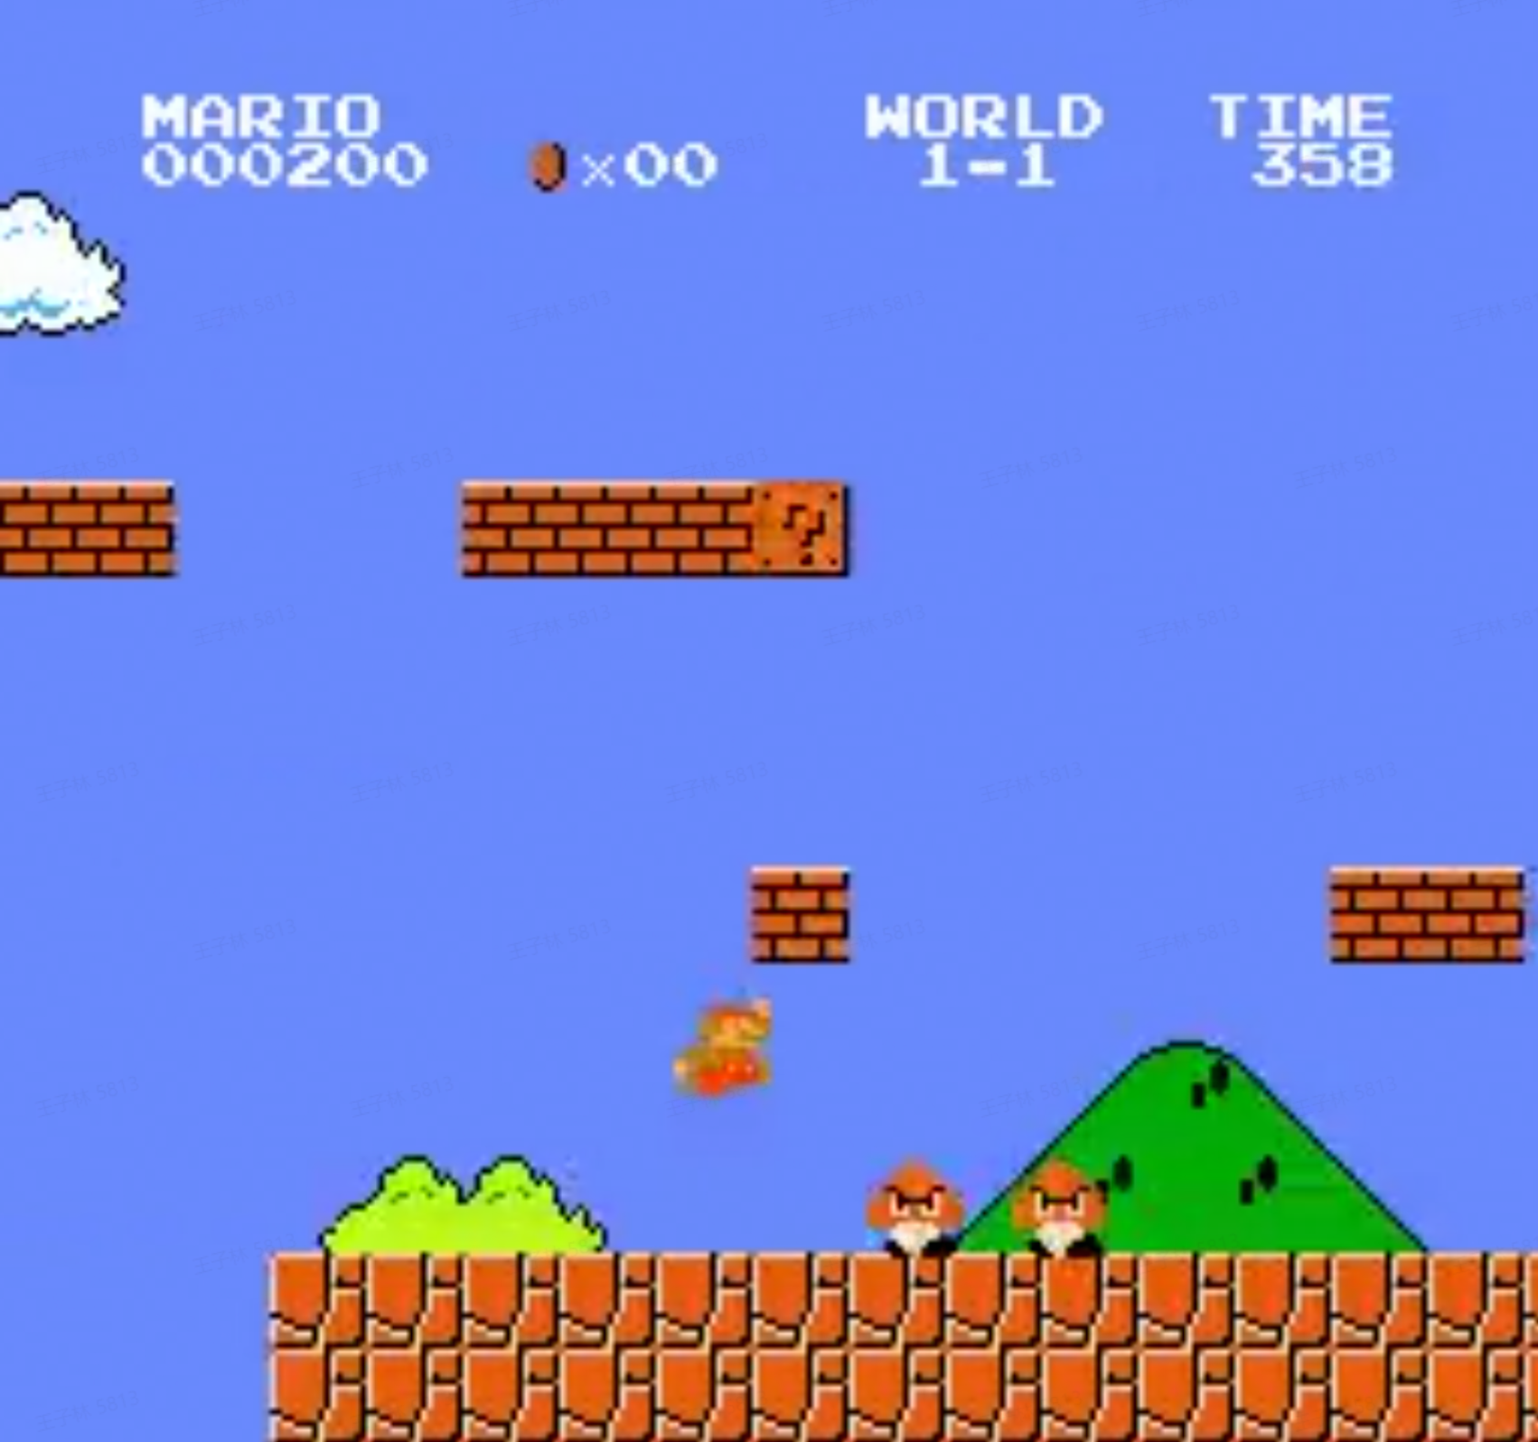
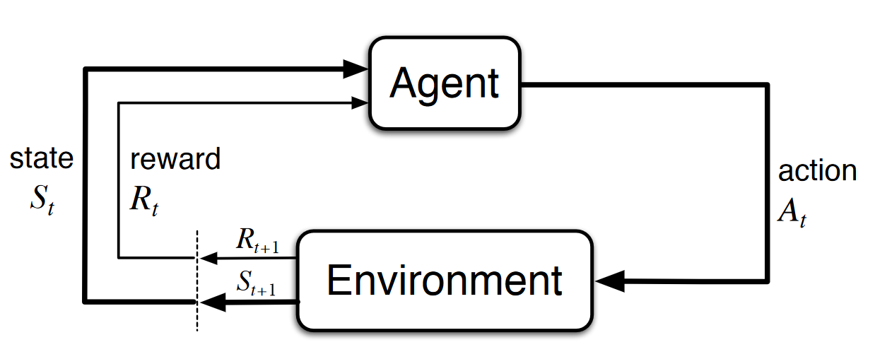
强化学习概述
智能体(agent)与环境(environment)的交互
强化学习在学习什么？
寻找一个从状态(states)到动作(actions)的映射，以使得奖励(reward)信号最大化。
Notes:
强化学习由两部分组成：智能体和环境。在强化学习过程中，智能体与环境一直在交互。智能体在环境中获取某个状态后，它会利用该状态输出一个动作 （action），这个动作也称为决策（decision）。然后这个动作会在环境中被执行，环境会根据智能体采取的动作，输出下一个状态以及当前这个动作带来的奖励。智能体的目的就是尽可能多地从环境中获取奖励。 然后举马里奥游戏为例进行说明。
对于奖励可以说的详细一点

Slide 5
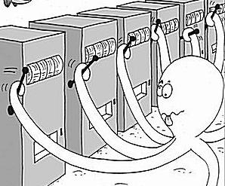
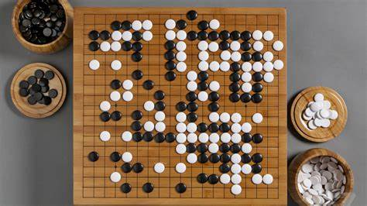
强化学习概述
强化学习算法并没有被告知应该执行怎么样的动作，而是应该靠自己去发掘，怎样的动作会产生最大的奖励
最重要的特点：
通过试错去学习 Trial-and-error
延迟奖励 delayed reward
Notes:
拿监督学习作为例子，强化学习没有动作标签告诉你要怎么做，而是给你一个交互的环境，你做出啥样的动作给你相应的奖励，你需要去不断地尝试，怎样的动作才能带来最大的奖励。
特点：试错——MAB
延迟奖励——围棋，最后结束

Slide 6

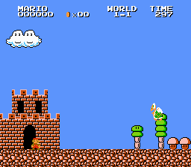
强化学习 对比 监督学习
监督学习：
给定的数据集
每份数据都有对应的标签
数据集的内容是固定的
强化学习：
往往需要与动态环境交互来收集数据
只有“不靠谱”的奖励信息：延迟反馈
训练用的数据完全依赖于交互的过程
训练数据前后两帧有很明显的相关性
强化学习不是无监督学习——不是试图寻找隐藏的结构
Notes:
强化学习是试图最大化奖励信号，而不是试图寻找隐藏的结构。

Slide 7
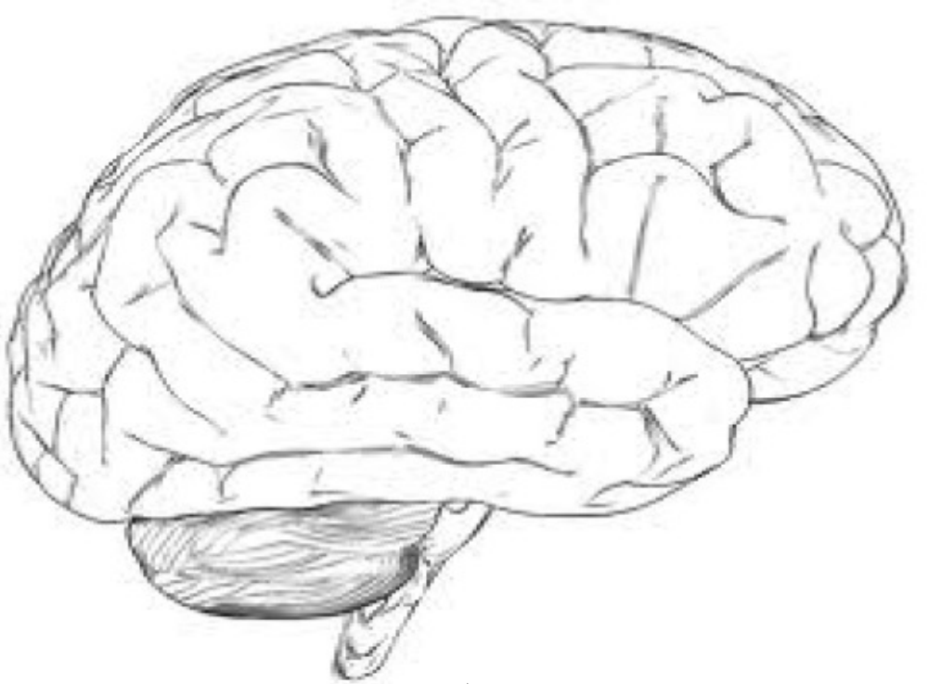
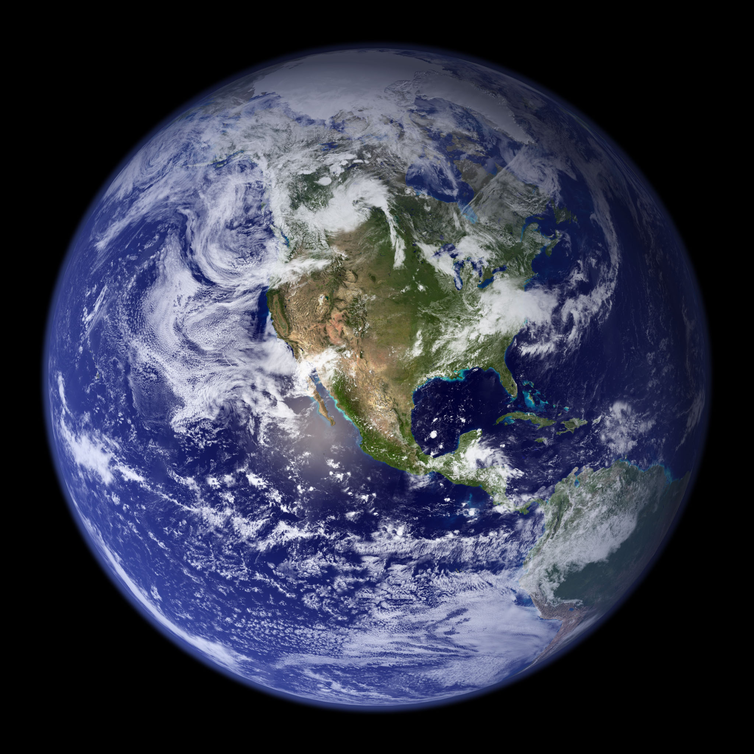
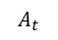
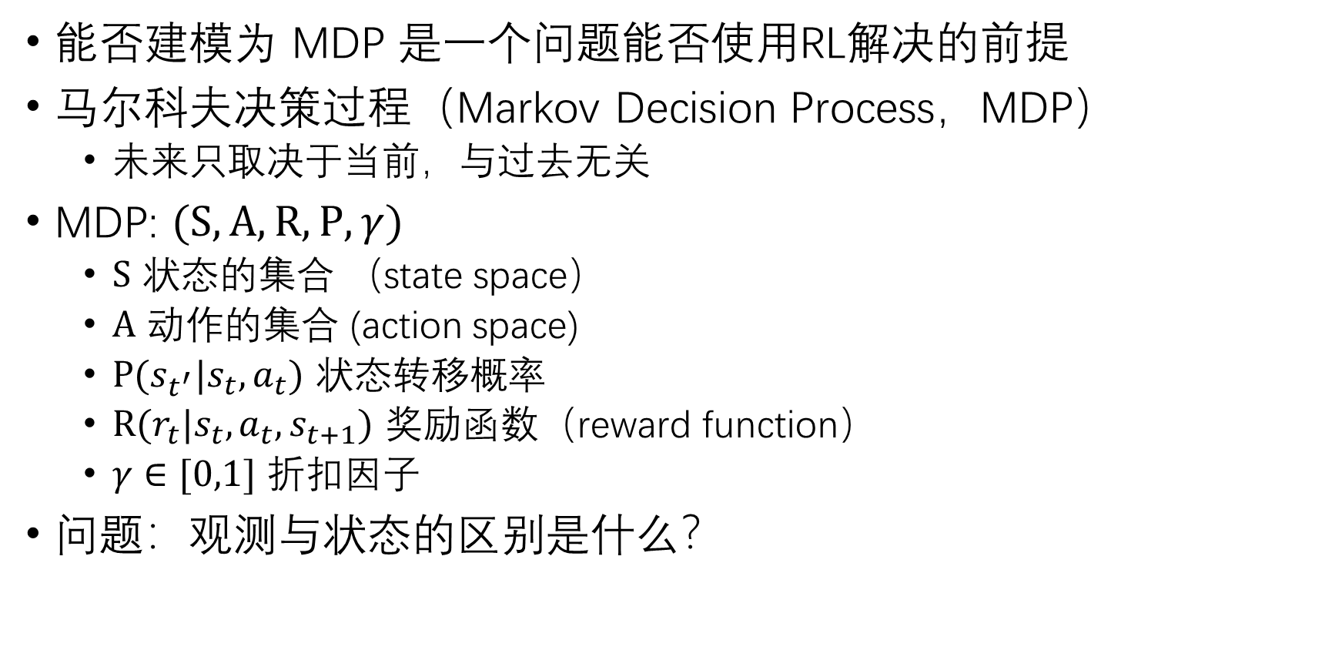
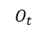
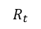
强化学习对环境的建模
能否建模为 MDP 是一个问题能否使用RL解决的前提
马尔科夫决策过程（Markov Decision Process，MDP）
未来只取决于当前，与过去无关
MDP: $(S,A,R,P,γ)$
$S$ 状态的集合 （state space）
$A$ 动作的集合 (action space)
$P(s_{t^{′}}|s_{t},a_{t})$ 状态转移概率
$R(r_{t}|s_{t},a_{t},s_{t+1})$ 奖励函数（reward function）
$γ∈[0,1]$ 折扣因子
问题：观测与状态的区别是什么？
智能体
agent
观测 observation
$$O_{t}$$
奖励
reward
$$R_{t}$$
动作
action
$$A_{t}$$
环境
environment
Notes:
与上文中的图不同，这里智能体是通过观测与环境进行交互的
观测：不完整的环境描述，由传感器或观测设备获取
状态：完整的环境描述，包括所有的有用信息
真实情况中，状态往往是不可知的。因此，我们需要通过对于环境的观测，来模拟状态的变化

Slide 8
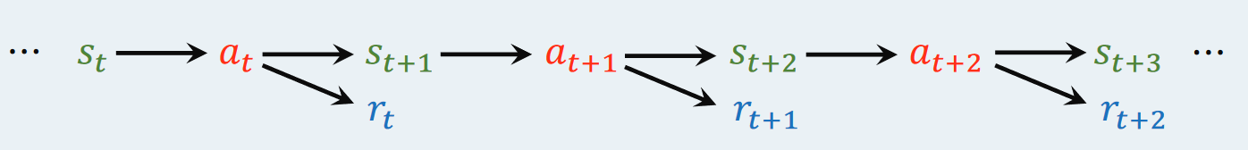
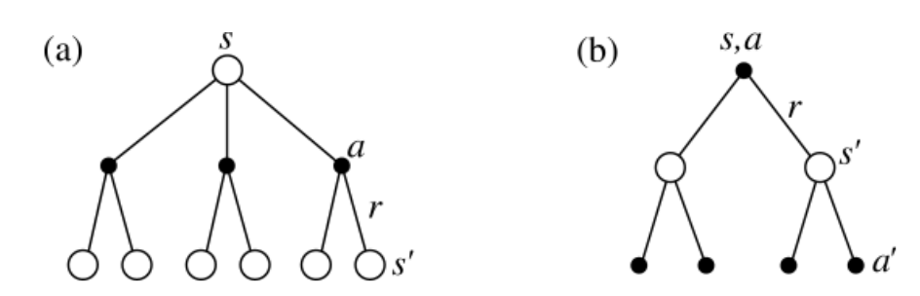
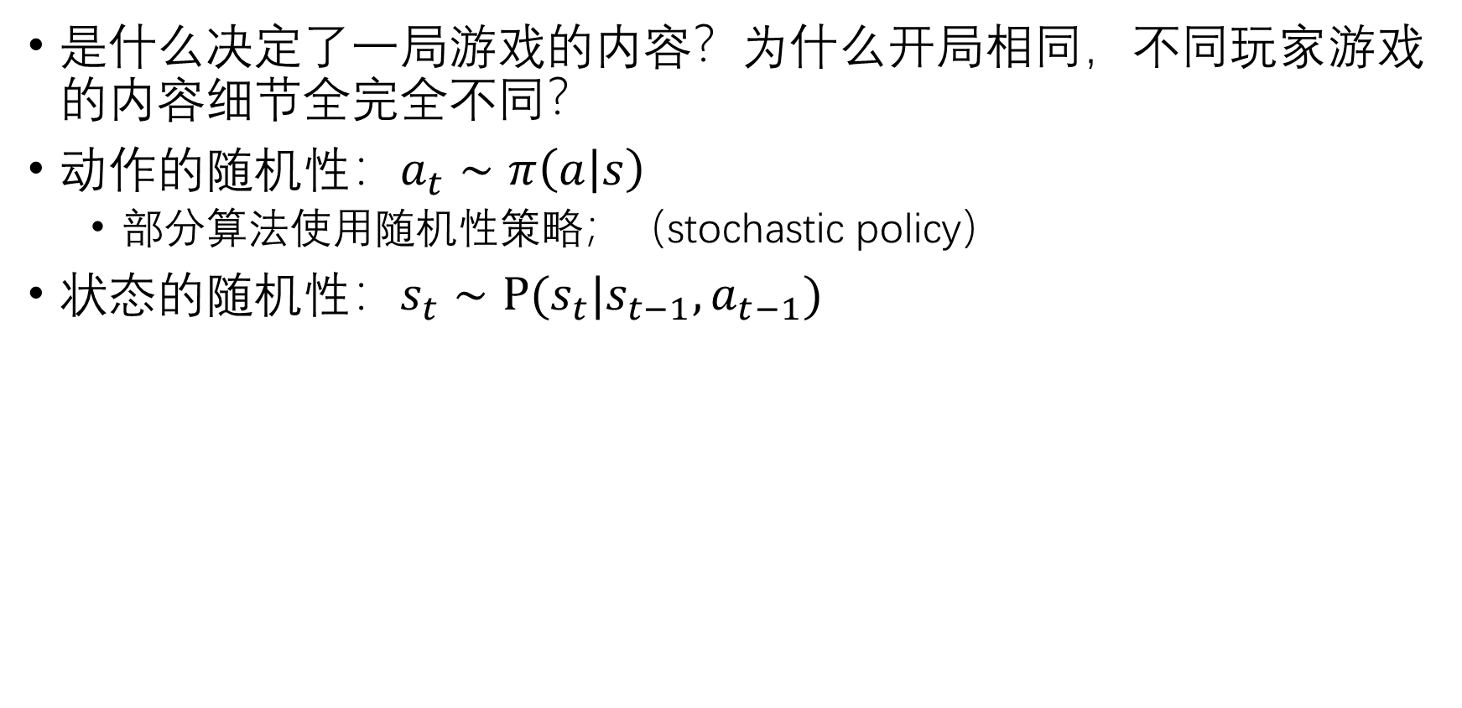
强化学习中随机性的来源
是什么决定了一局游戏的内容？为什么开局相同，不同玩家游戏的内容细节全完全不同？
动作的随机性：$a_{t}∼π\left(a | s\right)$
部分算法使用随机性策略；（stochastic policy）
状态的随机性：$s_{t}∼P(s_{t}|s_{t−1},a_{t−1})$
Notes:
马里奥游戏中的随机性：
策略随机性：不同的人玩，策略不同；不确定性策略；
状态随机性：相同的action，后续关卡可能不完全一样，环境也会有随机性

Slide 9
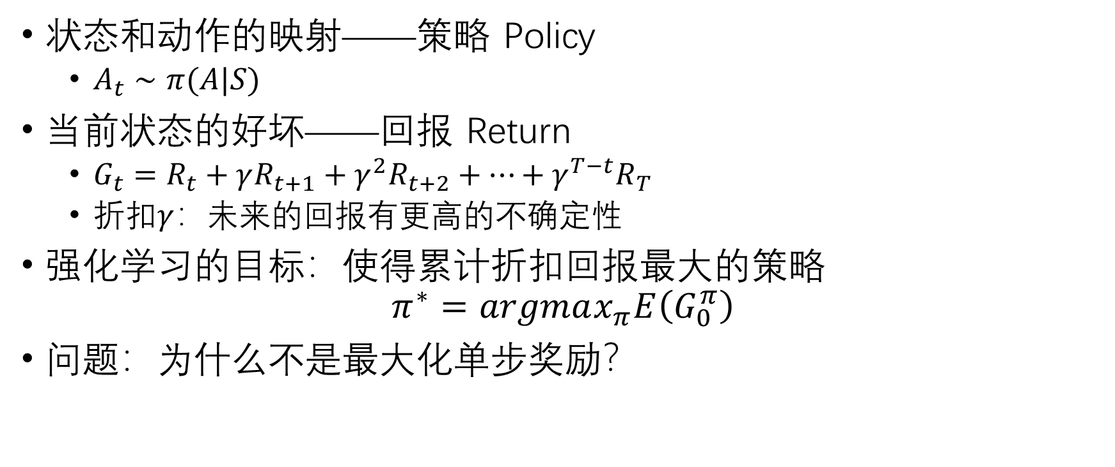
强化学习的目标
状态和动作的映射——策略 Policy
$A_{t}∼π(A|S)$
当前状态的好坏——回报 Return
$G_{t}=R_{t}+γR_{t+1}+γ^{2}R_{t+2}+⋯+γ^{T−t}R_{T}$
折扣$γ$：未来的回报有更高的不确定性
强化学习的目标：使得累计折扣回报最大的策略
$$π^{∗}=argmax_{π}E\left(G_{0}^{π}\right)$$
问题：为什么不是最大化单步奖励？
Notes:
首先进行两个定义有了以上两个定义，我们可以定义强化学习的目标：策略、回报
不单步奖励：短视

Slide 10
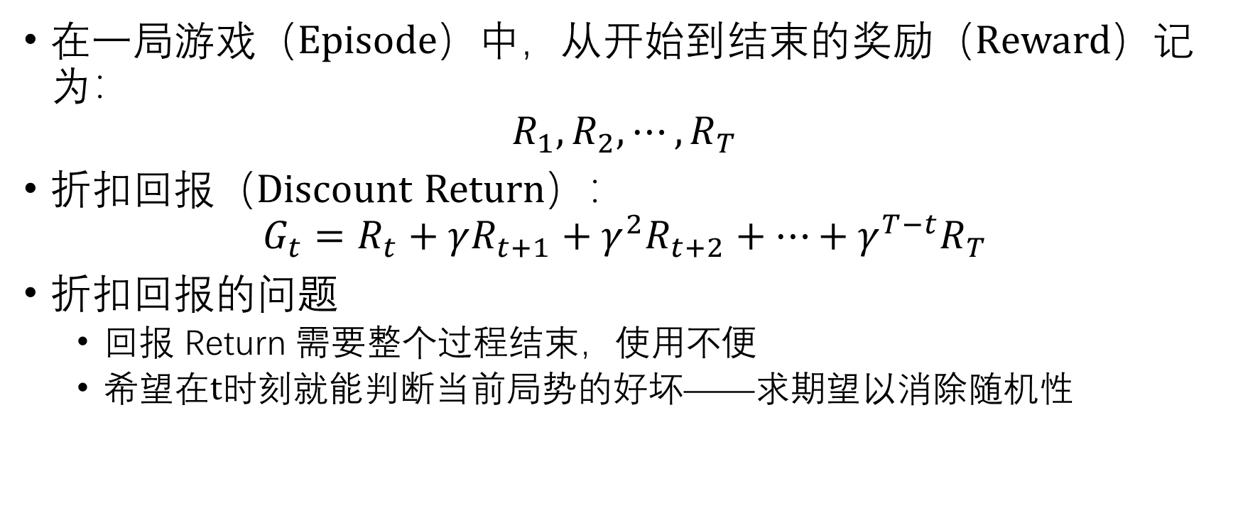
深度Q网络(Deep Q-Network,DQN)
在一局游戏（Episode）中，从开始到结束的奖励（Reward）记为：
$$R_{1},R_{2},⋯,R_{T}$$
折扣回报（Discount Return）：
$$G_{t}=R_{t}+γR_{t+1}+γ^{2}R_{t+2}+⋯+γ^{T−t}R_{T}$$
折扣回报的问题
回报 Return 需要整个过程结束，使用不便
希望在$t$时刻就能判断当前局势的好坏——求期望以消除随机性
Notes:
强化学习所有的准备知识都已经讲完了，现在我们开始讲第一个，也是唯一一个这次作业中需要用到的强化学习算法DQN
Episode：一局游戏

Slide 11
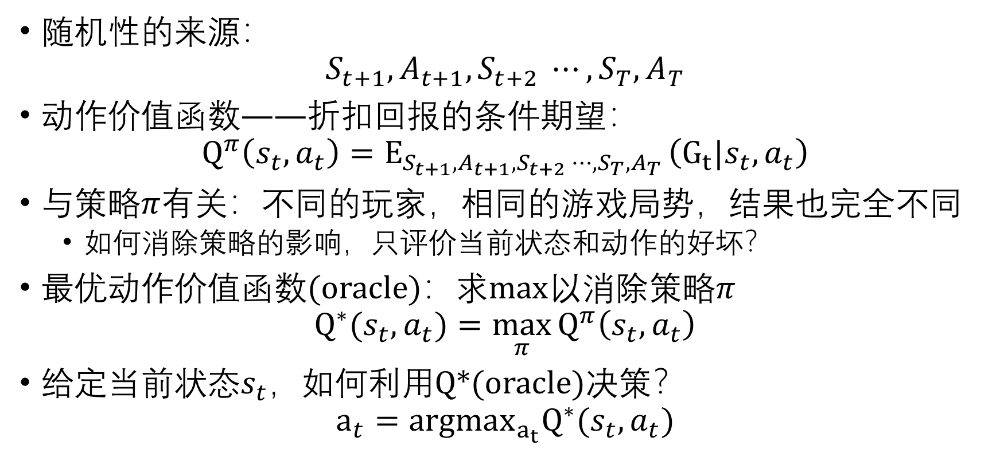
动作价值函数
随机性的来源：
$$S_{t+1},A_{t+1},S_{t+2} ⋯,S_{T},A_{T}$$
动作价值函数——折扣回报的条件期望：
$$Q^{π}\left(s_{t},a_{t}\right)=E_{S_{t+1},A_{t+1},S_{t+2} ⋯,S_{T},A_{T} }\left(G_{t}|s_{t},a_{t}\right)$$
与策略$π$有关：不同的玩家，相同的游戏局势，结果也完全不同
如何消除策略的影响，只评价当前状态和动作的好坏？
最优动作价值函数(oracle)：求max以消除策略$π$
$$Q^{∗}(s_{t},a_{t})=\max_{π}{Q^{π}\left(s_{t},a_{t}\right)}$$
给定当前状态$s_{t}$，如何利用Q*(oracle)决策？
$$a_{t}={argmax}_{a_{t}}Q^{∗}(s_{t},a_{t})$$
Notes:
强调随机性来源于未来的状态和动作
未来状态和动作不可知，因此需要估计
动作价值函数——之后时刻的序列概率仍然与策略π有关，state和action二元组的函数
目标：获取最优动作价值函数
有了Q*，我们就可以用它来做决策了。

Slide 12
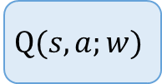
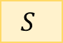
函数近似
在实践过程中，利用DQN作为函数近似器近似Q*
如何训练？
时序差分算法(Temporal Difference, TD)
$$Q(s,a;w)$$
26
$$S$$
12
33
-21
state
DQN
Q值

Slide 13
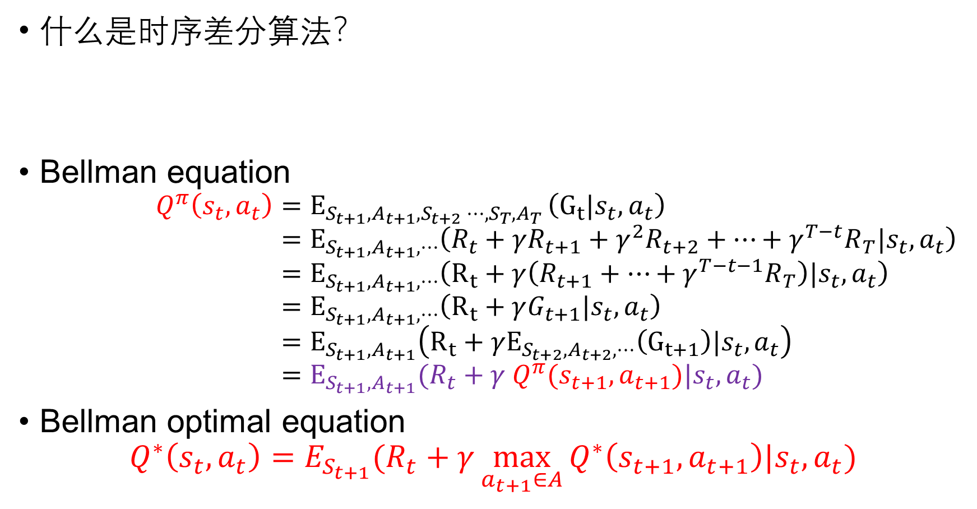
时序差分算法(Temporal Difference, TD)
60min与40+10=50min，哪个更准确？
什么是时序差分算法？
Bellman equation
$$Q^{π}\left(s_{t},a_{t}\right)=E_{S_{t+1},A_{t+1},S_{t+2} ⋯,S_{T},A_{T} }\left(G_{t}|s_{t},a_{t}\right) \\ =E_{S_{t+1},A_{t+1}, ⋯}\left(R_{t}+γR_{t+1}+γ^{2}R_{t+2}+⋯+γ^{T−t}R_{T}|s_{t},a_{t}\right) \\ =E_{S_{t+1},A_{t+1}, ⋯}\left(R_{t}+γ\left(R_{t+1}+⋯+γ^{T−t−1}R_{T}\right)|s_{t},a_{t}\right) \\ =E_{S_{t+1},A_{t+1}, ⋯}\left(R_{t}+γG_{t+1}|s_{t},a_{t}\right) \\ =E_{S_{t+1},A_{t+1}}\left(R_{t}+γE_{S_{t+2},A_{t+2}, ⋯}\left(G_{t+1}\right)|s_{t},a_{t}\right) \\ =E_{S_{t+1},A_{t+1}}(R_{t}+γ Q^{π}(s_{t+1},a_{t+1})|s_{t},a_{t})$$
Bellman optimal equation
$$Q^{∗}\left(s_{t},a_{t}\right)=E_{S_{t+1}}(R_{t}+γ\max_{a_{t+1}∈A}{Q^{∗}\left(s_{t+1},a_{t+1}\right)|s_{t},a_{t}})$$
预计花费60min
实际花费10min
预计花费40min
大学城
平山村
万象天地
Notes:
粗略说：只说哪个更准确，引出：
当前时刻的q可以由下个时刻的q和奖励所表示
大学城到万象天地的时间Q_t，等于奖励（大学城到平山村的实际花费时间）+平山村到万象天地的预估时间（Q_t+1）
实际上如果你是先知，Q*，那么这两个式子应该是相等的，但是在还没有训练好的情况下，我们认为后面的因为含有部分的真实发生的奖励，更加准确

Slide 14
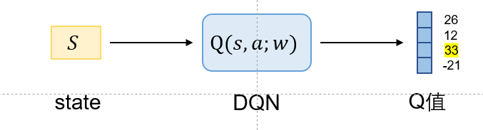
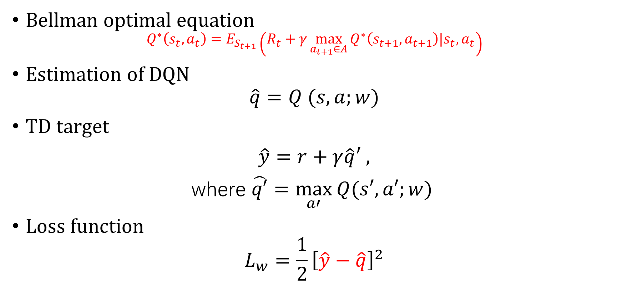
时序差分算法(Temporal Difference, TD)
Bellman optimal equation
$$Q^{∗}\left(s_{t},a_{t}\right)=E_{S_{t+1}}\left(R_{t}+γ\max_{a_{t+1}∈A}{Q^{∗}\left(s_{t+1},a_{t+1}\right)|s_{t},a_{t}}\right)$$
Estimation of DQN
$$\hat{q}=Q (s,a;w)$$
TD target
$\hat{y}=r+γ\hat{q}′$ ,
where $\hat{q′}=\max_{a′}{Q(s′,a′;w) }$
Loss function
$$L_{w}=\frac{1}{2}{\left[\hat{y}−\hat{q}\right]}^{2}$$
直接预测大学城到万象天地时间
大学城到平山村实际时间+
预测的平山村到万象天地时间
预测平山村到万象天地时间
TD error
Notes:
DQN输出对于q函数的估计
Target使用奖励+下一时刻值代替
Loss：估计与target的L2 loss

Slide 15
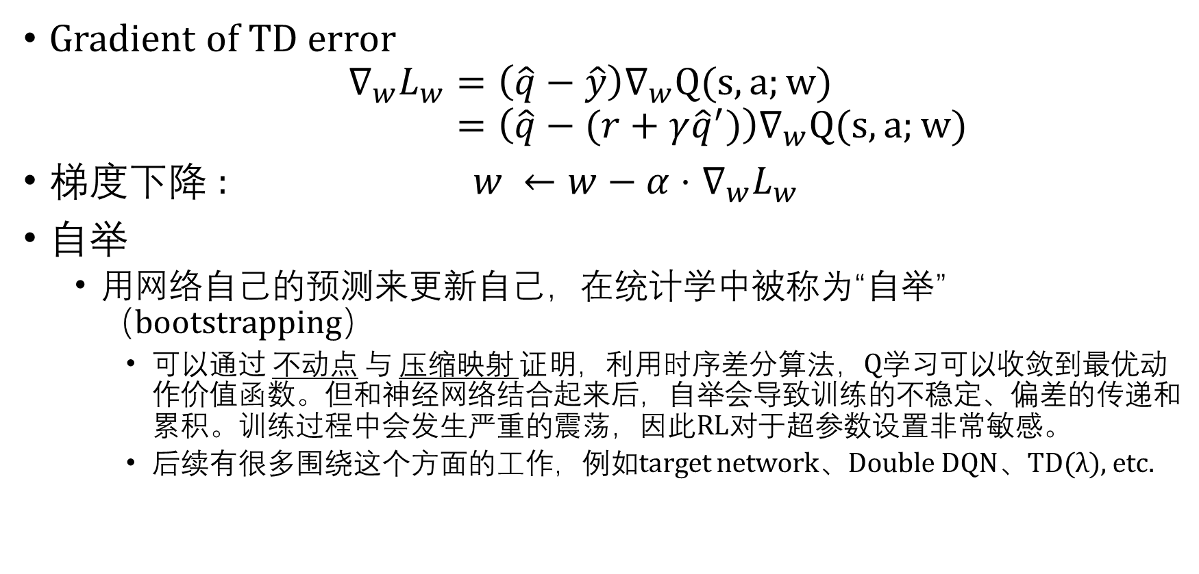
时序差分算法(Temporal Difference, TD)
注意这里的q值虽然也是DQN预测出来的，但是这里作为label，不会回传梯度
Gradient of TD error
$$∇_{w}L_{w}=\left(\hat{q}−\hat{y}\right)∇_{w}Q(s,a;w) \\ =\left(\hat{q}−(r+γ{\hat{q}}^{′})\right)∇_{w}Q(s,a;w)$$
梯度下降 : $w ←w−α⋅$ $∇_{w}L_{w}$
自举
用网络自己的预测来更新自己，在统计学中被称为“自举”（bootstrapping）
可以通过 不动点 与 压缩映射 证明，利用时序差分算法，Q学习可以收敛到最优动作价值函数。但和神经网络结合起来后，自举会导致训练的不稳定、偏差的传递和累积。训练过程中会发生严重的震荡，因此RL对于超参数设置非常敏感。
后续有很多围绕这个方面的工作，例如target network、Double DQN、TD(λ), etc.
Notes:
Trick：将y视为常数，过一段时间更新一次
bootstrap

Slide 16
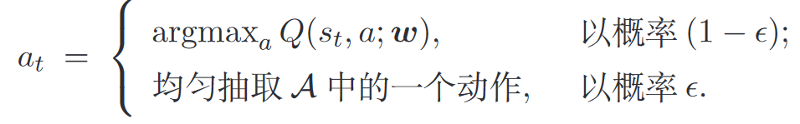
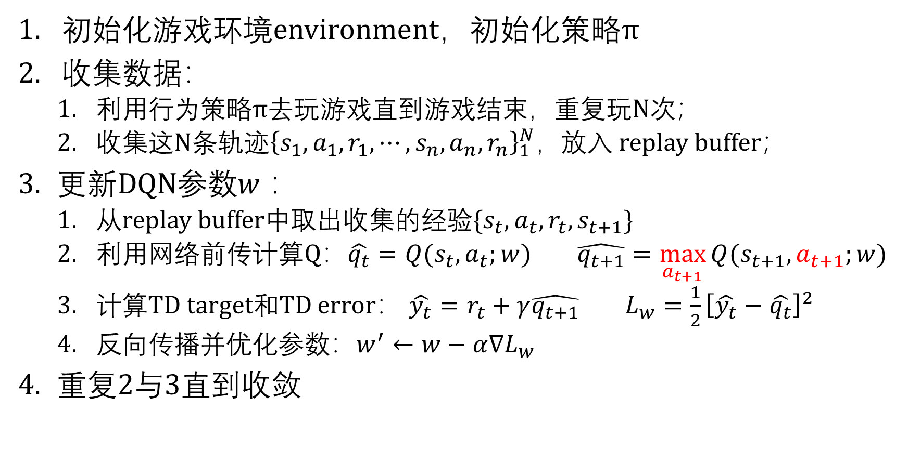
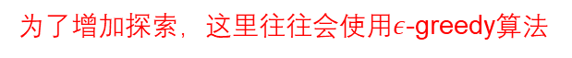
深度Q网络算法训练流程
为了增加探索，这里往往会使用$ε$-greedy算法
初始化游戏环境environment，初始化策略π
收集数据：
利用行为策略π去玩游戏直到游戏结束，重复玩N次；
收集这N条轨迹${\left\{s_{1},a_{1},r_{1},⋯,s_{n},a_{n},r_{n}\right\}}_{1}^{N}，$放入 replay buffer；
更新DQN参数$w$ ：
从replay buffer中取出收集的经验$\{s_{t},a_{t},r_{t},s_{t+1}\}$
利用网络前传计算Q：$\hat{q_{t}}=Q(s_{t},a_{t};w)$ $\hat{q_{t+1}}=\max_{a_{t+1}}{Q(s_{t+1},a_{t+1};w) }$
计算TD target和TD error： $\hat{y_{t}}=r_{t}+γ\hat{q_{t+1}}$ $L_{w}=\frac{1}{2}{\left[\hat{y_{t}}−\hat{q_{t}}\right]}^{2}$
反向传播并优化参数：$w^{′}←w−α∇L_{w}$
重复2与3直到收敛
DQN近似的是Q*
Notes:
涉及到两个动作的选择。
收集数据的过程的动作选择使用epsilon-greedy以增加采样到数据的多样性：举一个到食堂吃饭的例子；
训练过程的动作选择直接采用argmax，因为训练的目标事实上就是Q*。为啥不使用a_t+1？收集过程中a_t+1不是argmax，这样学习的函数也不是Q*了。

Slide 17
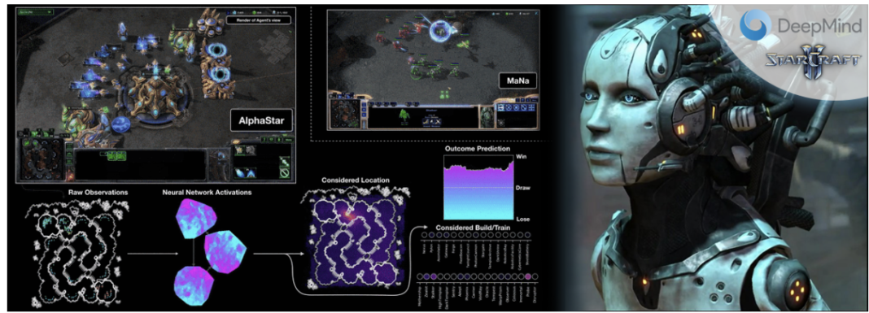
Agent Design
环境熟悉与智能体设计
引言
Gym-super-mario-bros 环境 warmup
Baseline代码解读
基本特征空间处理

Slide 18
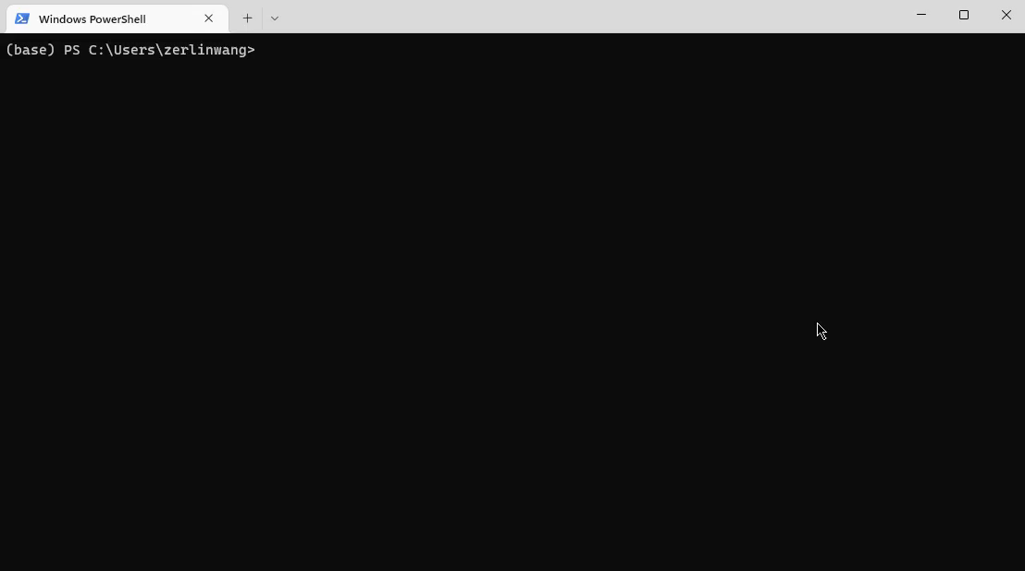
gym-super-mario-bros 环境安装

Slide 19
现场启动mario环境演示
运行随机智能体挑战1-1（讲解一下代码）
键鼠控制挑战1-1
演示保存智能体的游戏录像
在随机智能体代码中进行特征空间输出

Slide 20
特征空间处理——环境wrapper
特征处理的重要性
减少状态空间复杂度
提升训练效率，加速收敛
改善模型泛化能力，降低过拟合风险
wrapper（装饰器）的意义和作用
对原始环境的行为、观测、奖励做处理，在不改变环境本身代码的情况下，增加或修改环境的功能
通过使用Wrapper，可以将对环境的不同修改功能模块化，方便地组合和复用，并保持代码清晰简洁
Notes:
特征空间的重要性需要突出，前面都没说过
告诉大家，重点在这里。
特征处理重要性：
Wrapper：对原始环境的行为、观测、奖励做处理，在不改变环境本身代码的情况下，增加或修改环境的功能

Slide 21
Observation space
给出以下基础wrapper：
去除无关细节（天空和白云）；
叠帧；
图像降采样；
附加上一帧的动作；
Notes:
叠帧：通过将多个连续时间点的观测帧组合起来，帮助智能体获得动态信息
附加上一帧的动作：将智能体在前一个时间步采取的动作信息附加到当前状态中，以帮助模型更好地理解状态-动作序列的关系

Slide 22
Action space
给出以下基础wrapper：
动作简化（只有“↑”和“→↑”两个动作）；
动作复杂化（环境给出的最复杂的动作）；
Sticky action（一定概率重复上一帧的动作）；

Slide 23
Reward space
给出以下基础wrapper：
增加一项金币的奖励；
稀疏reward：只考虑死亡和过关的奖励；

